Slide 1

Segmentez des clients d’un site d’e-commerce
Maty KANE
Parcours Data Scientist
Projet 5

Slide 2
Problématique
Contexte
❑ En tant que consultant pour Olist, une entreprise brésilienne spécialisée dans les solutions de vente sur les marketplaces en ligne, nous sommes chargés de fournir à ses équipes d'e-commerce une segmentation des clients qu’elles pourront utiliser au quotidien pour leurs campagnes de communication et publicitaires.
❑ But : Fournir une segmentation précise des clients, afin de mieux cibler les campagnes de communication et publicitaires.

Slide 3

Objectifs
❑ Comprendre les différents types d’utilisateurs grâce à leur comportement
et à leurs données personnelles.
❑ Proposer une segmentation des clients adaptée
aux campagnes publicitaires quotidiennes.
❑ Proposition de contrat de maintenance
basée sur une analyse de la stabilité des segments
au cours du temps, afin d’ assurer la mise à jour
et la pertinence continue de cette segmentation.
❑ Code au format PEP8

Slide 4
Sommaire
1. Découverte des données
2. Nettoyage, étude des données et élaboration de nouvelles variables
3. Segmentation des clients
4. Maintenance du modèle

Slide 5
Découverte des données
Nettoyage, étude des données et élaboration de nouvelles variables
Segmentation des clients
Maintenance du modèle
Conclusion

Slide 6
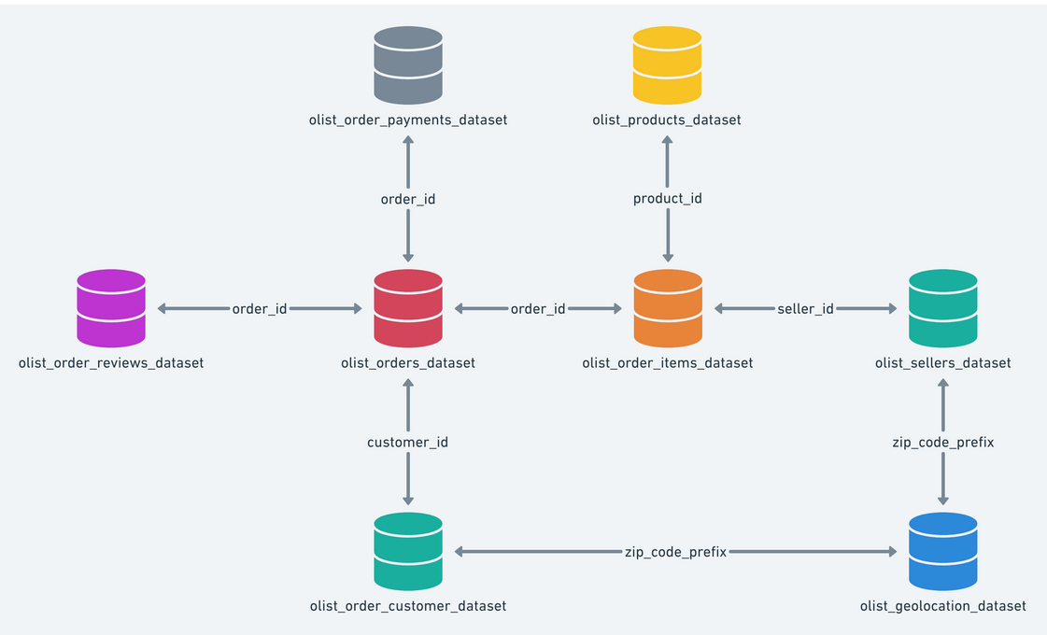
Les données : [Kaggle -Brazilian E-commerce Datasets]( https://www.kaggle.com/datasets/olistbr/brazilian-ecommerce)
❑ Données anonymisées couvrant la période d'octobre 2016 à août 2018.
❑ Olist met à disposition 8 DataFrames contenant diverses informations sur les clients, vendeurs et produits.
❑ 99 441 commandes distinctes
❑ 112650 articles vendus (32951
product_id) ❑ 32951 Informations sur les Produits
❑ 73 catégories de produits
❑ 99 224 commentaires
❑ 3 095 vendeurs
❑ 96 096 clients uniques

Slide 7
Découverte des données
Nettoyage, étude des données et élaboration de nouvelles variables
Segmentation des clients
Maintenance du modèle
Conclusion

Slide 8
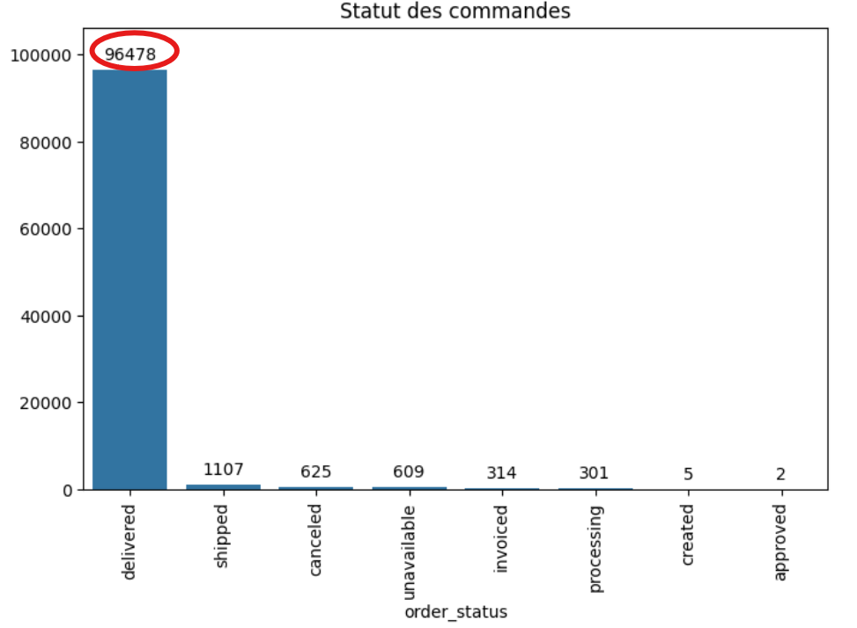
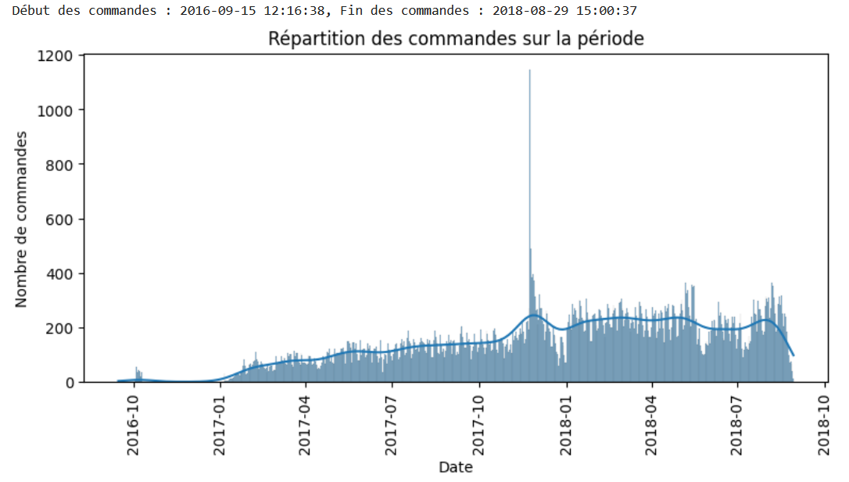
Table sur les commandes "olist_orders_dataset"
Variables principales :
❑ Statut des commandes, ❑ Les dates de commande ainsi que
avec un focus sur les commandes livrées les dates estimées et réelles de réception présentent un pic significatif observé en novembre et décembre 2017 en raison des fêtes de fin d’année

Slide 9
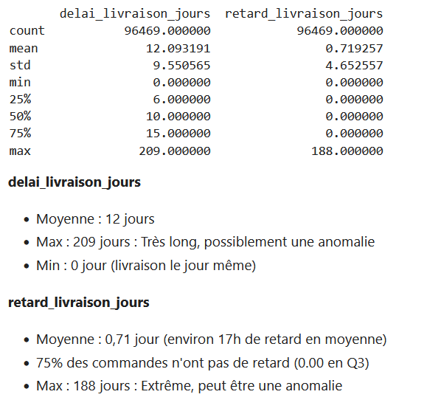
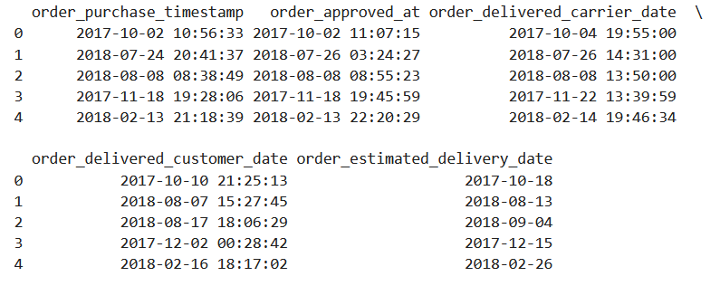
Table sur les commandes
❑ Conversion des dates en format datetime ❑ Création des délais de livraison

Slide 10
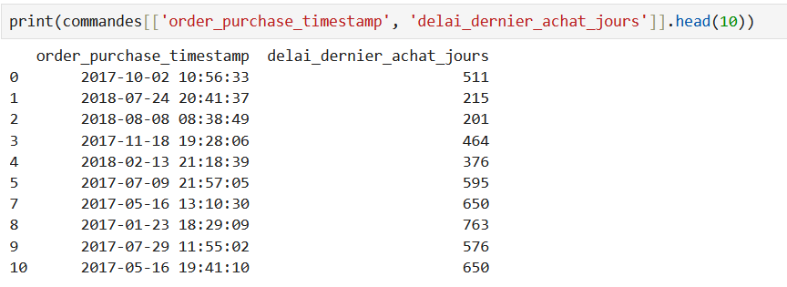
Table sur les commandes
❑ Création de la première variable RFM (RECENCE (Recency)), par rapport à une date de référence fictive en 2019. L'idée est de simuler une situation où nous sommes en 2019, alors que les commandes les plus récentes datent de 2018. Cela permet de :
▪ Calculer combien de jours qui se sont écoulés depuis chaque commande
▪ Analyser le comportement des clients (ex. fréquence d'achat, inactivité)
▪ Une valeur faible indiquera une récence élevée.

Slide 11
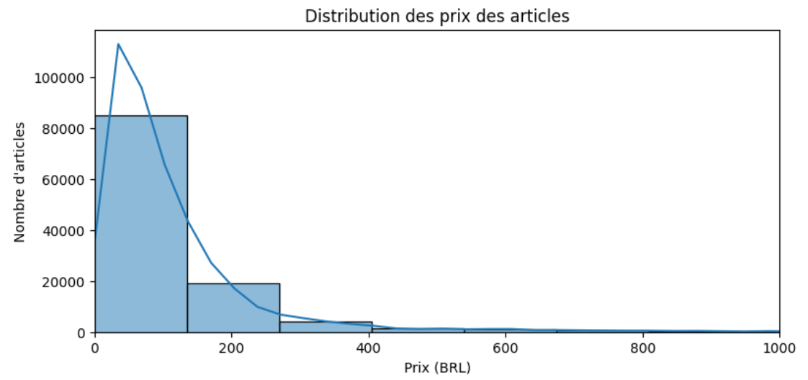
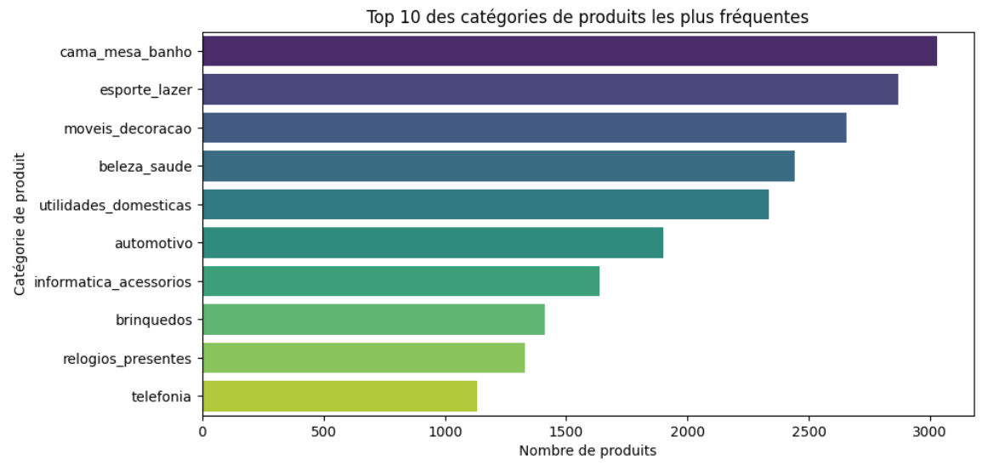
Tables sur les Articles de commande "olist_order_items_dataset " / Informations sur les Produits "olist_products_dataset"
Variables principales :
❑ Description détaillée de chaque article ❑ Noms des catégories de produit
❑ Prix et frais de transport de chaque article ❑ Dimensions et poids des produits

Slide 12
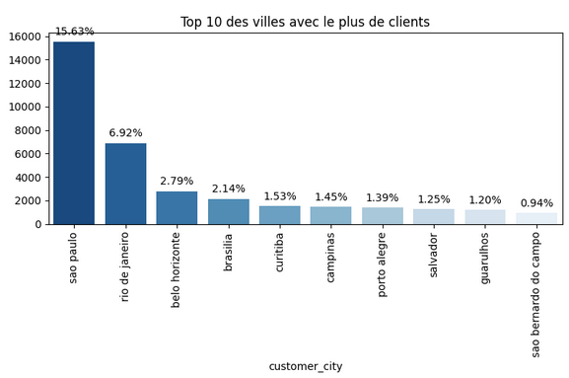
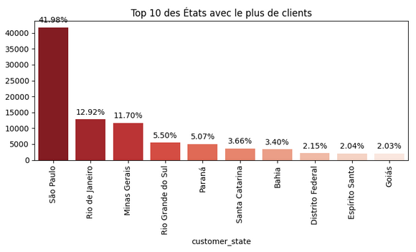
Table sur les clients "olist_customers_dataset"
Variables principales :
❑ La ville des clients
❑ La région des clients

Slide 13
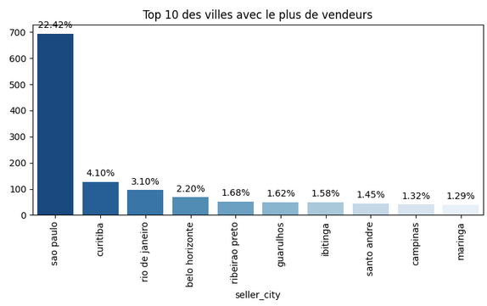
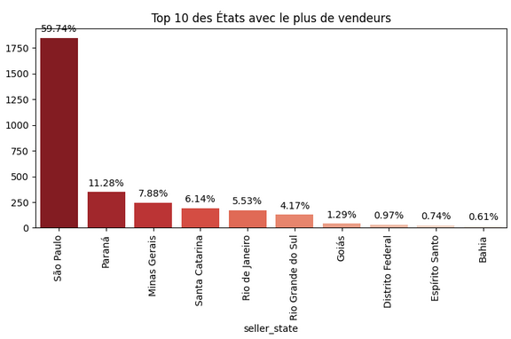
Table sur les vendeurs "olist_sellers_dataset "
Variables principales :
❑ La ville des vendeurs
❑ La région des vendeurs

Slide 14
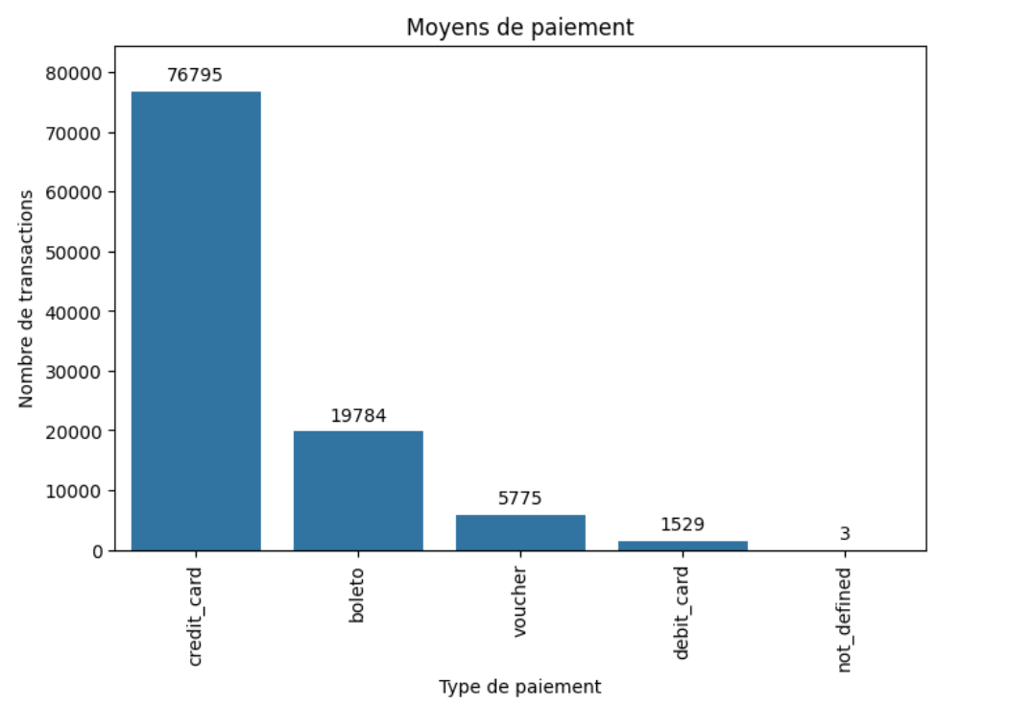
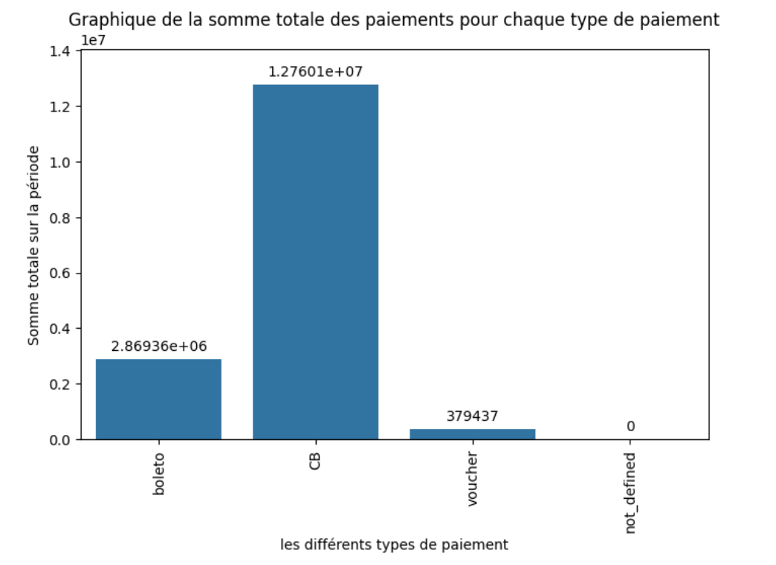
Table sur les paiements "olist_order_payments_dataset"
Variables principales :
❑ Le nombre de paiements
❑ Le montant de chaque paiement
❑ Le mode de paiement (carte bancaire, billets, bons d'achat)

Slide 15
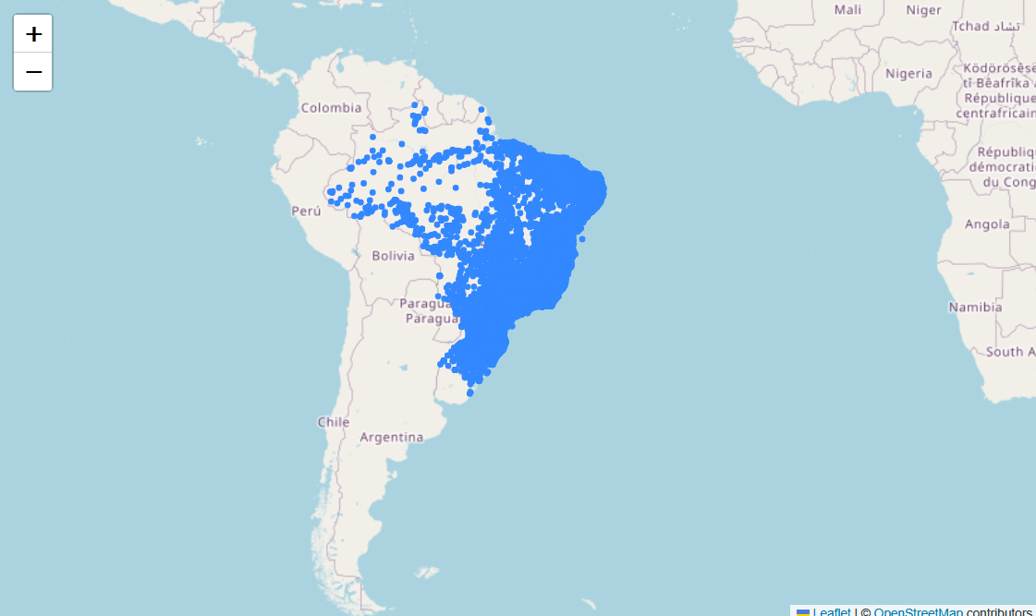
Table sur la géolocalisation
Variables principales :
❑ Les coordonnées géographiques lat_min, lat_max (Brésil) = -33.7500, 5.2725
❑ Les villes lng_min, lng_max (Brésil) = -73.9831, -34.7939
❑ Les états

Slide 16
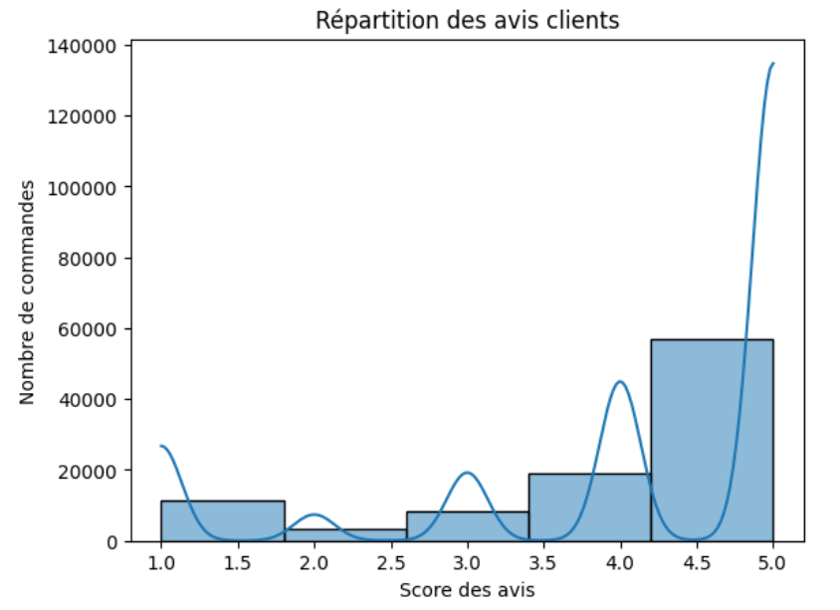
Table sur les commentaires "olist_order_reviews_dataset"
Variable principale :
❑ Les scores commentaire attribués par clients.

Slide 17
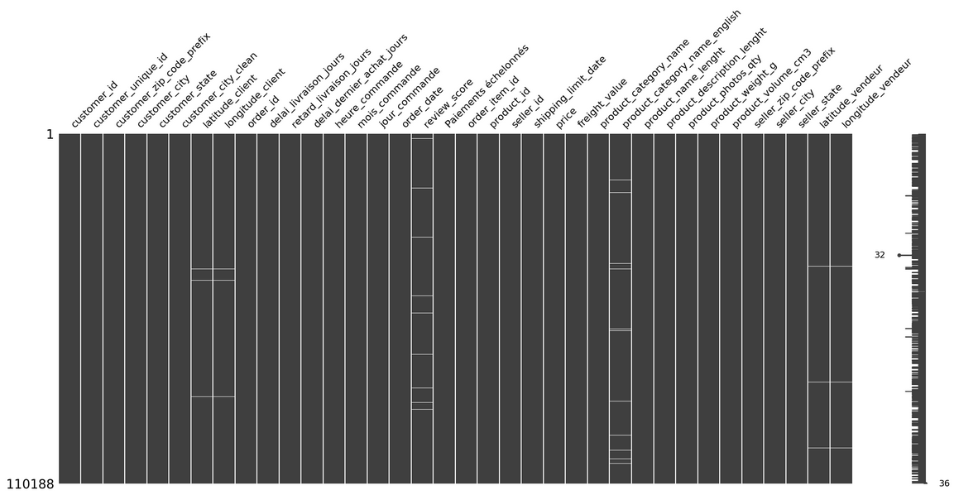
Jointure des différentes tables
Processus finaux :
La colonne product_category_name_english : 1,41% de NaN. Cela peut être dû à des catégories non traduites.
La colonne review_score : 0,75% de NaN, peut-être parce que certains clients n'ont pas laissé d'avis.
Les colonnes des coordonnées géographiques des vendeurs et clients comptent également des NaN.
Paiements échelonnés : seulement 3 NaN, donc ces lignes peuvent être supprimées sans grande perte.

Slide 18
Jointure des différentes tables
❑ Traitement des valeurs manquantes
❑ Création de la deuxième variable RFM (FREQUENCE (Frequency) : 'Nombre_de_commande’) : nombre de commandes passées par chaque client unique.
❑ Création de la troisième variable RFM (MONTANT (Monetary) : 'CoutTotalAvecFraisDeLivraison’) prix total d'une commande, en incluant les frais de livraison :
❑ Élimination des variables superflues (certains identifiants, noms de villes, descriptions des produits, coordonnées géographiques, etc.).
❑ Agrégation par ‘Customer_Unique_Id ’ pour garantir un seul client par ligne.
'product_category_name_english' | Remplacement par "unknown"
'review_score' | Pour les commandes sans avis client, on attribue un score neutre de 3 (valeur médiane de la notation)
'latitude_client/vendeur', 'longitude_client/vendeur' | On applique le Forward Fill (ffill) pour propager les valeurs connues vers les lignes où elles sont manquantes
'Paiements échelonnés' | 3 commandes ont un NaN dans le nombre d’échéances de paiement. On suppose que ces paiements ont été faits en une seule fois (1 échéance)

Slide 19
Découverte des données
Nettoyage, étude des données et élaboration de nouvelles variables
Segmentation des clients
Maintenance du modèle
Conclusion

Slide 20
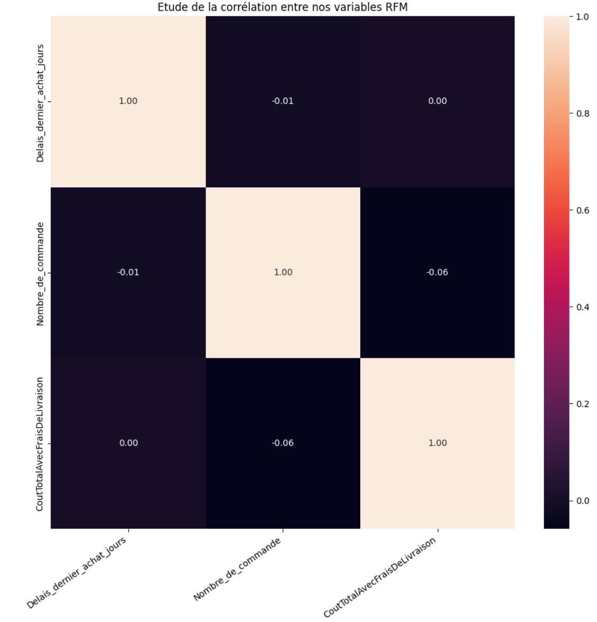
Modélisation RFM
Variables retenues :
❑ Delais_dernier_achat_jours : Récence (R)
❑ Nombre_de_commande : Fréquence (F)
❑ CoutTotalAvecFraisDeLivraison : Montant (M)

Slide 21
Modélisation RFM
❑ Processus de segmentation
Standardisation des
données
Sélection des variables pour la
segmentation :
- Récence
- Fréquence
- Montant
Analyse en composantes
principales pour réduction de
dimension
calcul
du coefficient de silhouette
et utilisation de la méthode
du coude pour déterminer
le nombre de clusters
Visualisations et interprétations des
clusters
Application des
algorithmes nécessaires

Slide 22
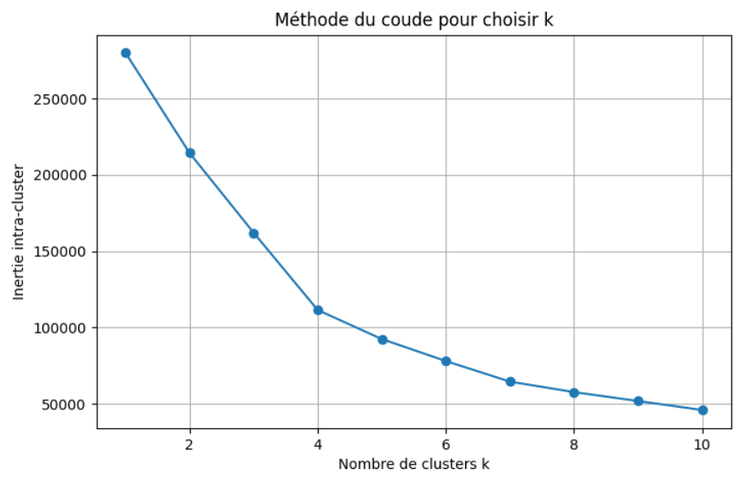
Modélisation RFM
Résultats : ❑ Nombre de clusters : 5
Observations :
▪ Cluster 0 : Clients dormants ou peu actifs (45 729 clients)
▪ Cluster 1 : Clients récents et peu fidèles (35 554 clients)
▪ Cluster 2 : Clients Premium / Gros acheteurs (1 166 clients)
▪ Cluster 3 : Clients réguliers avec panier moyen bas (8 355 clients)
▪ Cluster 4 - Hyper fidèles, mais panier faible (2 545 clients)
Le point de coude à ( k = 4 ) indique qu'au-delà, nous ne gagnons pas beaucoup d’information. Ainsi, 4 clusters sont considérés comme
optimaux.
Cependant, Après plusieurs tests avec :
▪ K=3 : Le score de silhouette est passé de 0.429 (K=4) à 0.399 (K=3) : Mauvais score, les groupes sont trop larges et moins bien définis. k=3 semble trop faible.
▪ K=5 : Le score de silhouette est passé de 0.429 (K=4) à 0.456 (K=5) : k=5 semble être le meilleur choix d'après le score de silhouette. Les clusters sont mieux séparés, et la structure des données est mieux capturée.
▪ Cela suggère que k=5 permet de mieux segmenter les clients en groupes distincts.

Slide 23
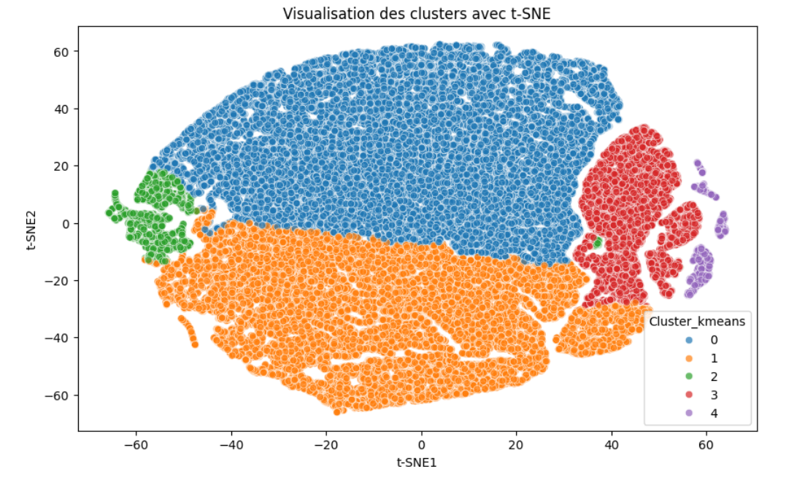
Modélisation RFM
Visualisation des cluster k-means en 2D avec tsne

Slide 24
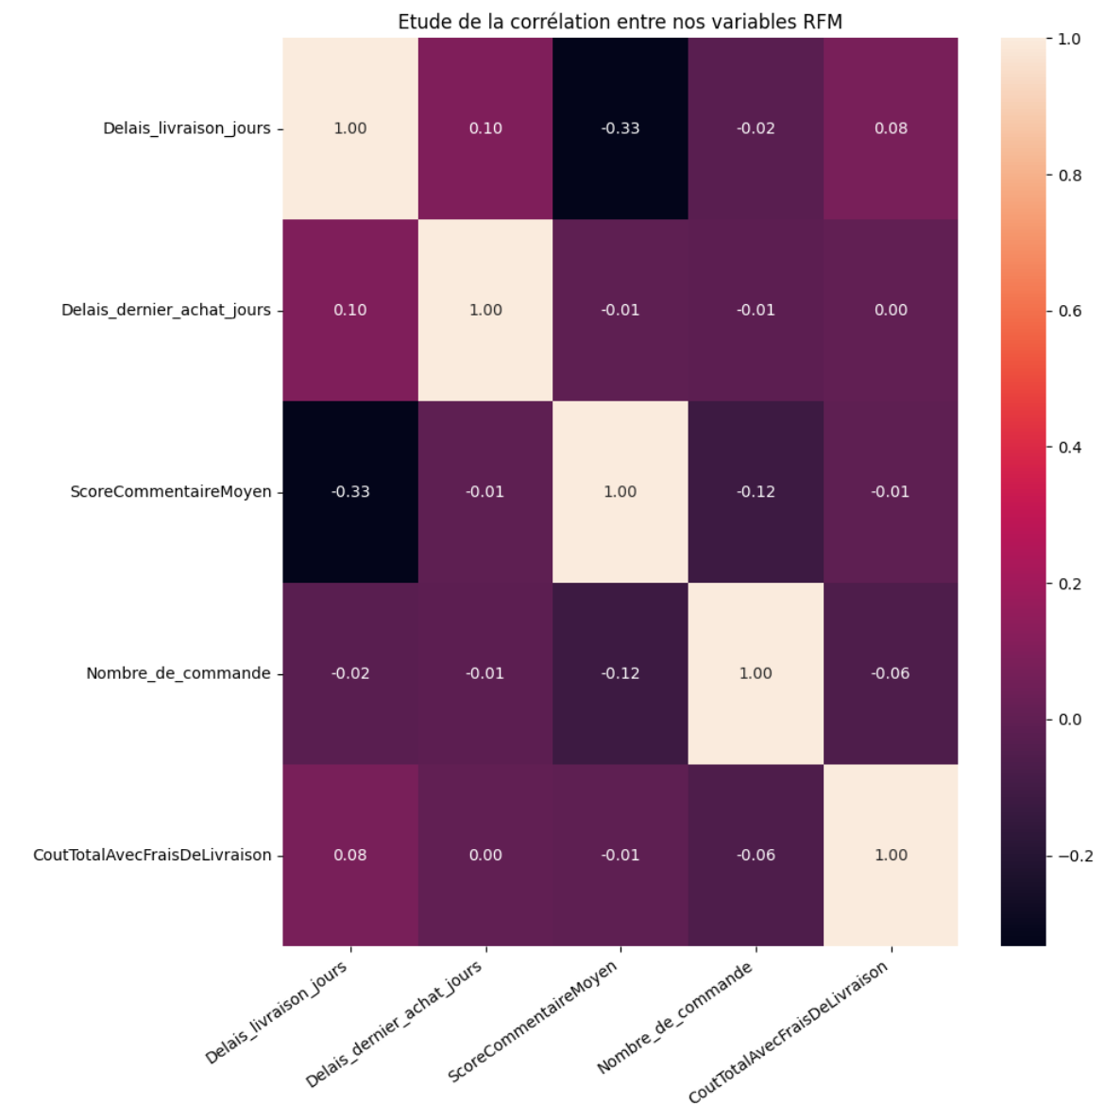
Modélisation RFM + Score + Delais_livraison_jours
Variables retenues :
❑ Delais_dernier_achat_jours : Récence (R)
❑ Nombre_de_commande : Fréquence (F)
❑ CoutTotalAvecFraisDeLivraison : Montant (M)
❑ ScoreCommentaireMoyen
❑ Delais_livraison_jours

Slide 25
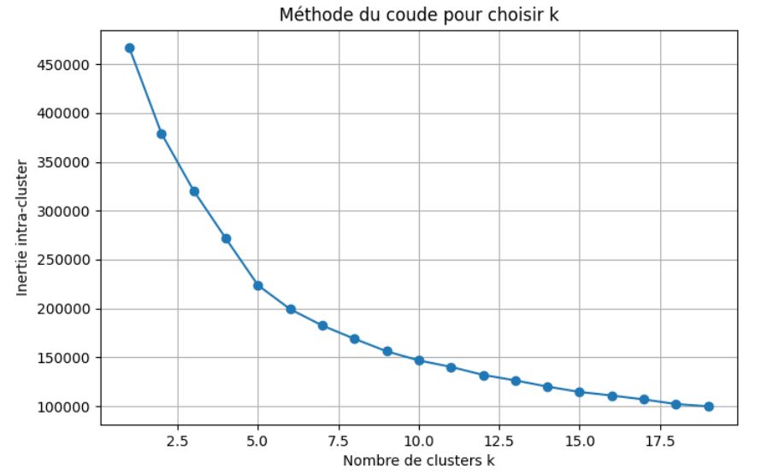
Modélisation RFM + Score + Delais_livraison_jours
Résultats : ❑ Nombre de clusters : 6
Le point de coude à ( k = 5 ) indique que 5 clusters sont considérés comme optimaux.
score de silhouette global est de 0.299
▪ k=6 a le score le plus élevé (299), ce qui suggère que c’est le nombre optimal de clusters parmi ceux testés.
▪ k=5 (293) a donné un score plus faible, donc ces partitions sont moins bien définies.
Observations :
▪ Cluster 4 a un délai de livraison élevé (2.77 jours), ce qui pourrait indiquer des retards fréquents.
▪ Cluster 5 a un nombre de commandes élevé (4.33 en moyenne).
▪ Cluster 2 et 4 ont des scores de commentaire bas, potentiellement des clients insatisfaits.
▪ Cluster 1 et 3 semblent être des clients plus fidèles avec des délais d'achat plus longs.

Slide 26
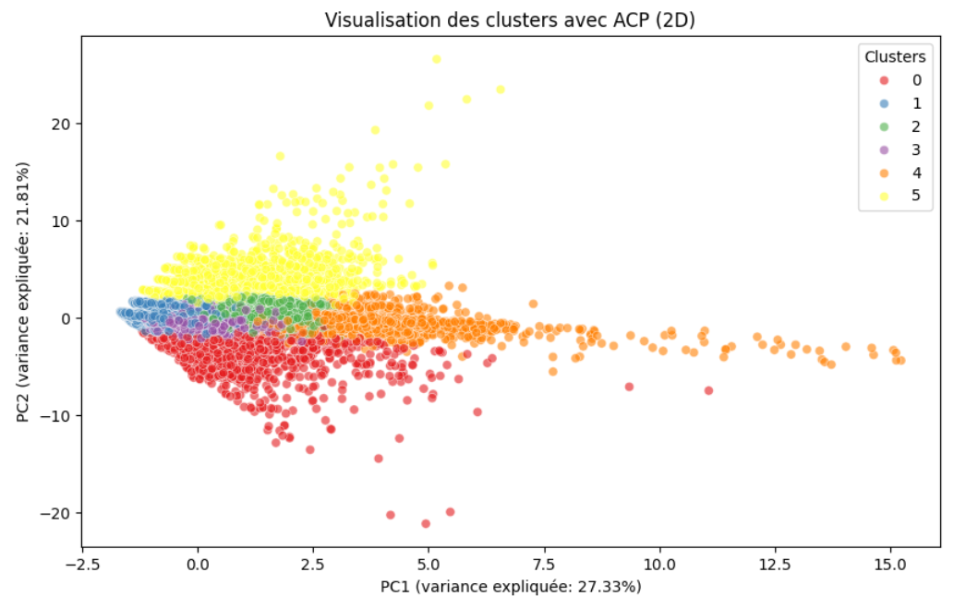
Modélisation RFM + Score + Delais_livraison_jours
Visualisation des cluster k-means en 2D avec ACP

Slide 27
Découverte des données
Nettoyage, étude des données et élaboration de nouvelles variables
Segmentation des clients
Maintenance du modèle
Conclusion

Slide 28
Suivi de la Stabilité du Clustering et Détection du Réentraînement
2
3
1
Méthodologie :
▪ Standardisation : Application de
StandardScaler
▪ Comparaison des clusters avec l'ARI (Adjusted Rand Index)
▪ Détection des changements de distribution via le test de Kolmogorov-Smirnov (KS) ▪ Seuil critique :
▪ ARI < 0.5 ➝ Réentraînement nécessaire
▪ KS élevé et p-value faible ➝ Les données ont évolué
Objectifs:
▪ Segmentation client via K-Means (K=6) sur les données RFM + Score + Delais_livraison_jours
▪ Suivi de la stabilité des clusters sur 300 jours
▪ Détection du moment optimal pour réentraîner le modèle
Calcul de la Segmentation :
▪ Fréquence : Tous les 15 jours sur une période de 12 mois

Slide 29
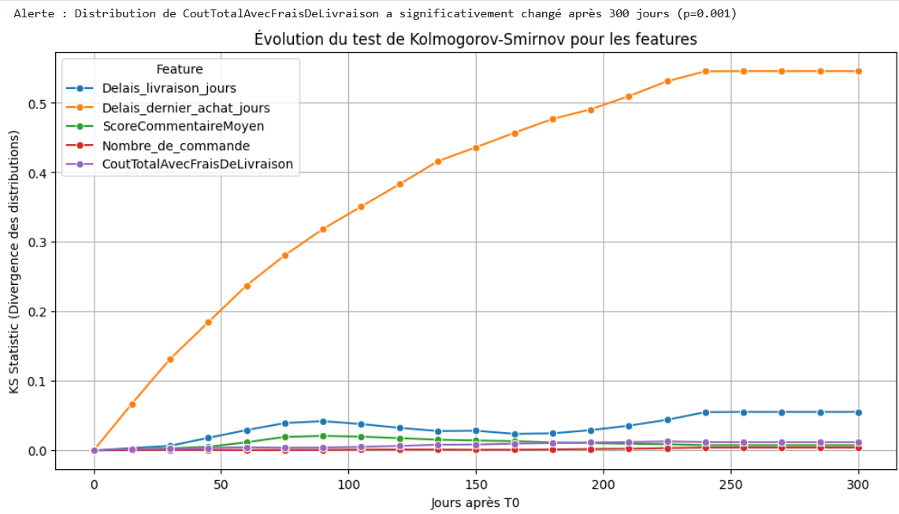

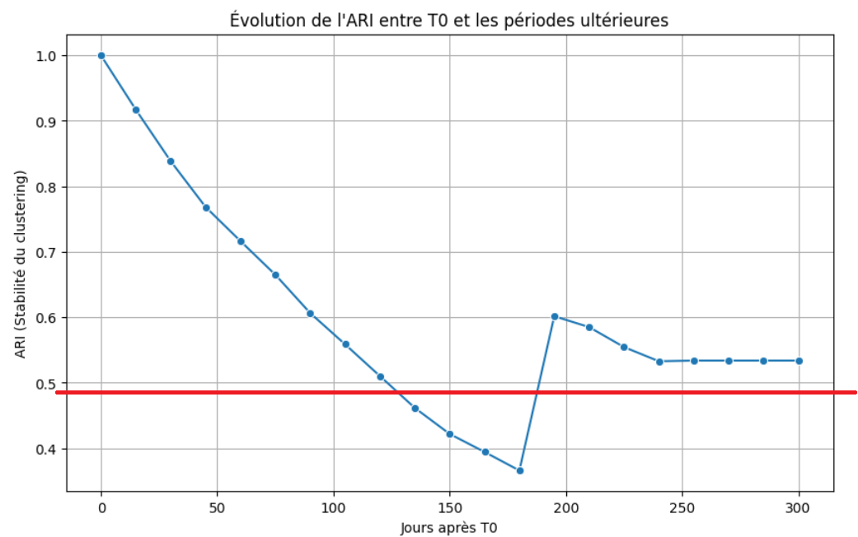
Quand faut-il réentraîner le modèle de segmentation ?
Recommandations :
❑ Réentraîner après 135 jours (ARI < 0.5).
❑ Surveiller l'évolution des distributions.
❑ CoutTotalAvecFraisDeLivraison a changé après 300 jours (p=0.001).

Slide 30
Découverte des données
Nettoyage, étude des données et élaboration de nouvelles variables
Segmentation des clients
Maintenance du modèle
Conclusion

Slide 31
Conclusions
❑ Kmeans a été le meilleur modèle parmi ceux testés (AHC, DBSCAN, SPECTRAL).
❑ Concernant l’ARI, la tendance générale est à la baisse continue.
Vers 200 jours, on observe un rebond, suivi de nouvelles fluctuations, mais la tendance générale continue de baisser jusqu'à 300 jours.
❑ Un Partitionnement stable dans le temps, sera fortement dépendante des variables envisagées.
❑ Une Maintenance annuelle ou trimestrielle selon les cas, est à envisager.

Slide 32
Merci de votre attention

